Slide 1
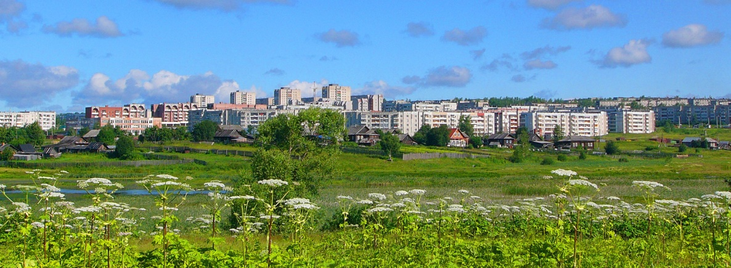
ИНВЕСТИЦИОННЫЕ ПЛОЩАДКИ
г. Березники

Slide 2
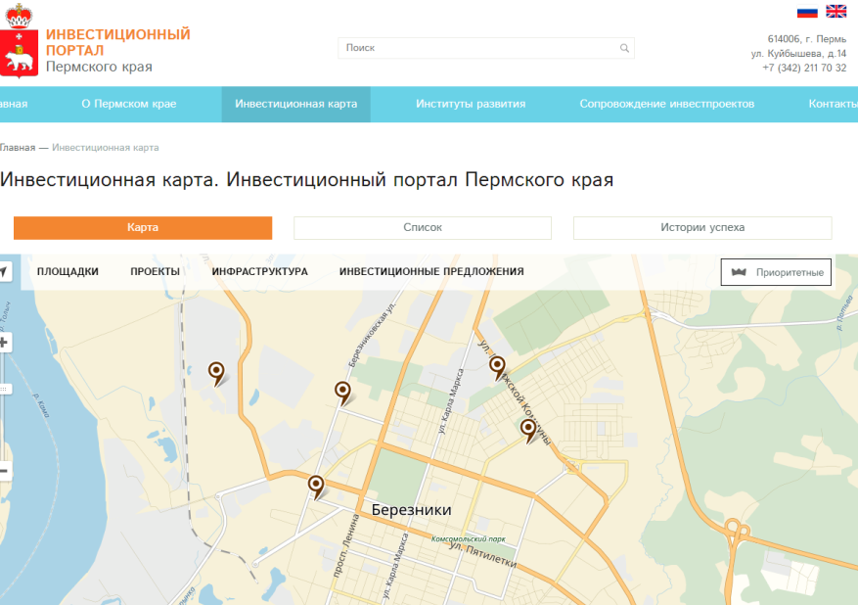
Инвестиционные площадки
Администрацией города ежеквартально формируется Перечень инвестиционных площадок, который размещается на Инвестиционном портале Пермского края www.investinperm.ru и официальном сайте администрации города Березники www.admbrk.ru в разделе «Экономика»/ «Инвестиции»/ «Инвестиционные площадки»
По состоянию на 01.12.2017 года на территории г. Березники сформировано 18 площадок для размещения:
промышленных объектов;
жилищного строительства;
торговых объектов;
общественно-деловой зоны.

Slide 3
1.1. Инвестиционные площадки для строительства промышленных объектов
№ | Адрес расположения | Площадь, га | Форма собственности | Коммуникации
1 | р-н Кубовые красители | 13,15 | государственная собственность | газ, электричество
2 | р-н АО «Березниковский содовый завод» | 2,7436 | государственная собственность | нет в наличии
3 | р-н пересечения ул.К.Маркса и пр. Ленина | 4,0 | государственная собственность | нет в наличии
4 | р-н пересечения ул.К.Маркса и пр. Ленина | 1,1 | государственная собственность | нет в наличии
5 | р-н пересечения ул.К.Маркса и пр. Ленина | 1,2 | государственная собственность | нет в наличии
6 | р-н пересечения ул.К.Маркса и пр. Ленина | 0,9 | государственная собственность | нет в наличии
7 | р-н пересечения ул.К.Маркса и пр. Ленина | 1,1 | государственная собственность | нет в наличии
8 | ул. Березниковская, 202 (бывшая производственная площадка ОАО «Бератон») | 75,0 | частично: государственная, муниципальная частная | газ, электричество, тепло- и водоснабжение

Slide 4
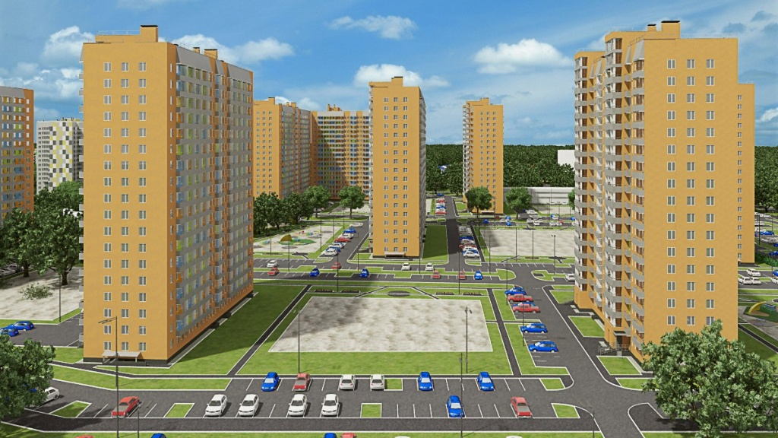
1.2. Инвестиционные площадки для жилищного строительства
№ | Адрес расположения | Площадь, га | Форма собственности | Коммуникации
1 | р-н. ул. Ломоносова, 137 | 0,3873 | государственная собственность | газ, электричество, тепло- и водоснабжение
2 | Правобережный р-н, квартал 20 | 0,7773 | государственная собственность | газ, электричество, тепло- и водоснабжение

Slide 5
1.3. Инвестиционные площадки для строительства торговых объектов
№ | Адрес расположения | Площадь, га | Форма собственности | Коммуникации
1 | Правобережный р-н, квартал 16 | 0,227 | государственная собственность | электричество, тепло- и водоснабжение
2 | Правобережный р-н, квартал 2 | 11,29 | государственная собственность | нет в наличии

Slide 6
1.4. Инвестиционные площадки для размещения общественно-деловой зоны
№ | Адрес расположения | Площадь, га | Форма собственности | Коммуникации
1 | Правобережный р-н, квартал 11 | 0,2495 | государственная собственность | электричество, тепло- и водоснабжение
2 | Правобережный р-н, квартал 11 | 0,2477 | государственная собственность | электричество, тепло- и водоснабжение
3 | Правобережный р-н, квартал 15 | 0,2508 | государственная собственность | электричество, тепло- и водоснабжение
4 | Правобережный р-н, квартал 20 | 0,2500 | государственная собственность | электричество, тепло- и водоснабжение
5 | Правобережный р-н, квартал 20 | 0,2489 | государственная собственность | электричество, тепло- и водоснабжение

Slide 7
Контактная информация
Заинтересованным лицам обращаться в
Управление имущественных и земельных отношений
(Советский проспект, 39,
контактный телефон: 8 (3424) 29 01 81, 29 92 32
Управление по вопросам потребительского рынка и развитию предпринимательства администрации города
( ул. Пятилетки, д. 51,
контактный телефон: 8 (3424) 23 57 72, т/ф 23 57 73)

Slide 8
Спасибо за внимание!

